Slide 1
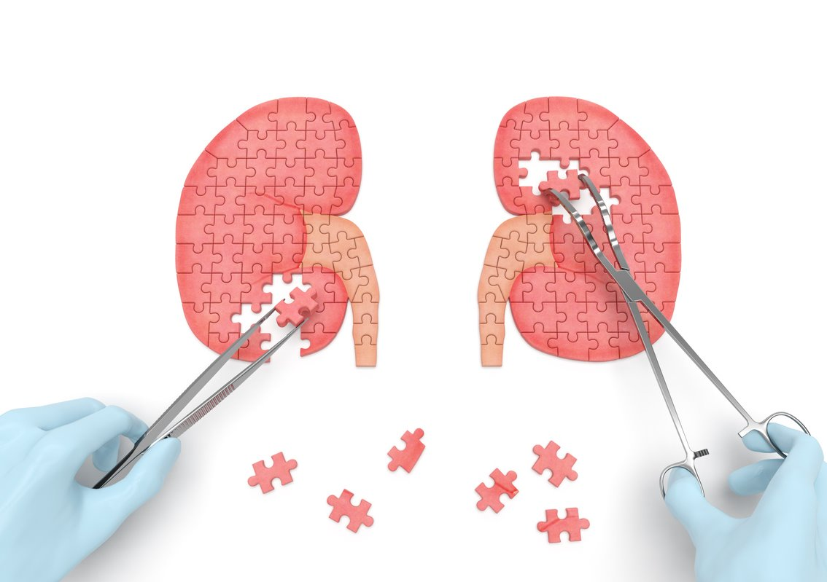


2018년 보건의료 빅데이터 연계활용 강화연구 정책연구분야
제안발표
신이식 수혜자 및 공여자의
맞춤형 의료 서비스 제공을 위한 지침 개발
이하정
책임: 이하정 (서울대병원 신장내과)
공동: 박민수 (연세대학교)
공동: 김광수 (서울대학교병원 임상의과학정보실)
공동: 정태호 (테크노베이션)
Notes:
안녕하십니까

Slide 2
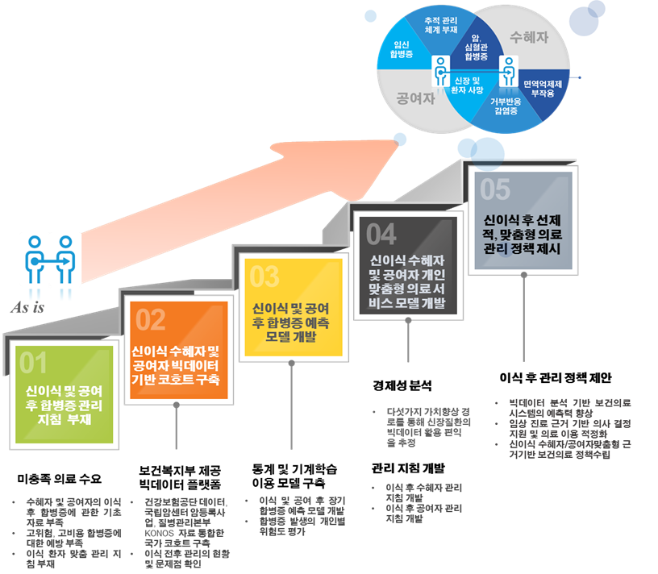
연구 계획 요약

Slide 3

목차
1
프로젝트에 대한 이해
2
연구내용 및 방법
3
연구 추진 체계
4
연구팀 구성

Slide 4
프로젝트에 대한 이해
1.1 배경 및 필요성
1.2 선행연구
1.3 연구목표 및 주요 연구내용

Slide 5

배경 및 필요성
1
말기신부전의 심각성
신장 이식의 필요성
• 매년 지속적으로 증가 추세
• 높은 사망률: 일반인구의 10.9 배, 암 환자의 2.3배
• 사회 경제적 부담: 환자 1인당 의료 비용 1위
• 말기신부전 환자의 생명 연장에 필수적
• 사회 경제적 비용 절감
• 이식 신 생존율 향상이 중요한 문제
2
신장 이식 수혜자 관리의 문제
신장 이식 수혜자 관리 지침 확보의 필요성
• 국내 이식 신 성적에 대한 자료 부족
• 이식 후 발생하는 합병증이 흔하나 예방 대책 부재
• 국내 이식 신 성적 및 합병증 발생에 대한 기초 자료 확보로 수혜자 관리의 문제점 확인 필요
• 국내 현황을 반영한 수혜자 관리 지침 구축 필요
3
신장 공여자 관리의 문제
신장 공여자 관리 지침 확보의 필요성
• 공여자 부족 및 공여 후 안전에 대한 맹목적 우려
• 국내 공여 후 예후에 대한 기초 자료 부족
• 불법적 원정 장기 이식
• 공여 후 안전성 증진을 위한 관리 지침 필요
• 공여 후 장기 예후에 대한 다각적 기초 자료 확보
• 윤리적인 생체 이식 증대를 위한 정책 기반 마련

Slide 6
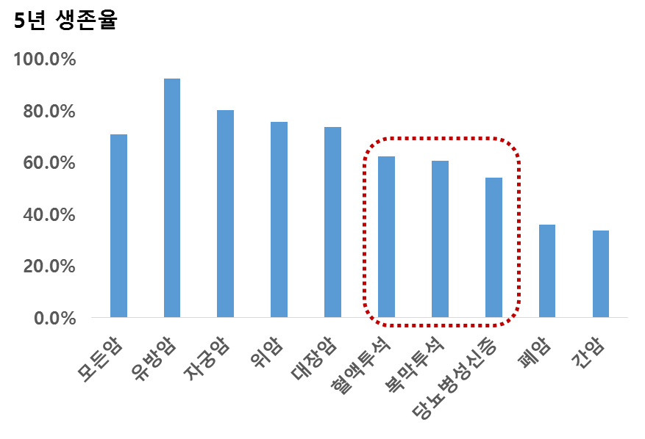
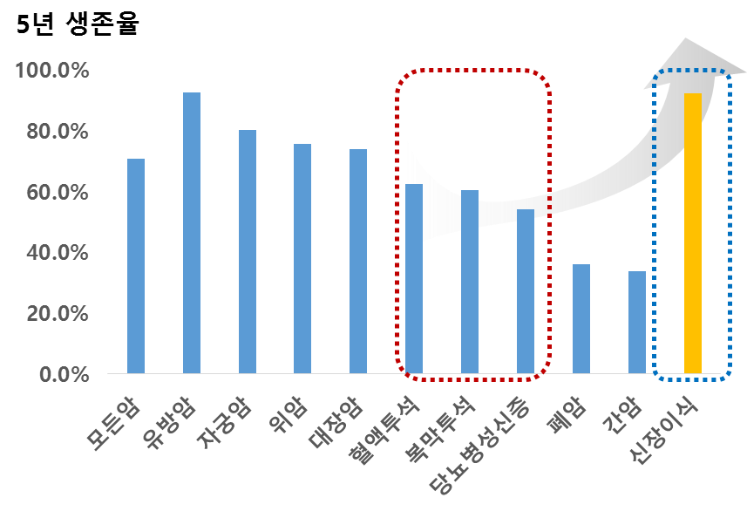
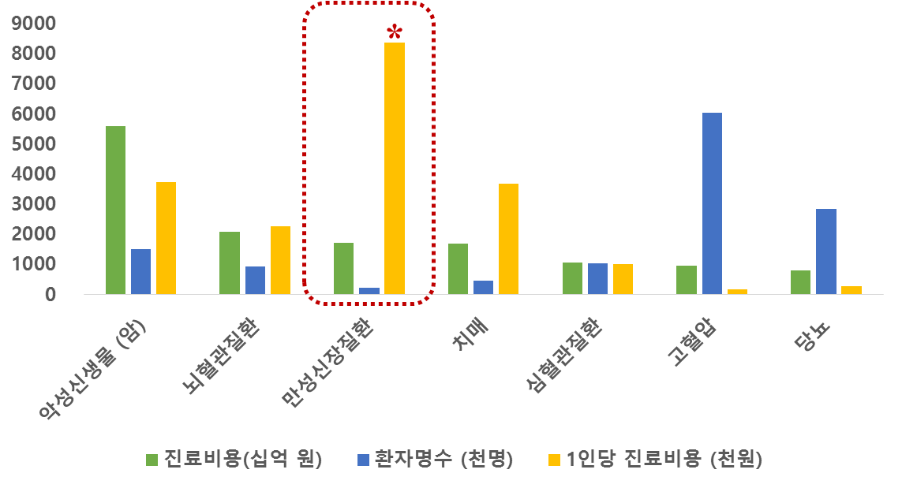
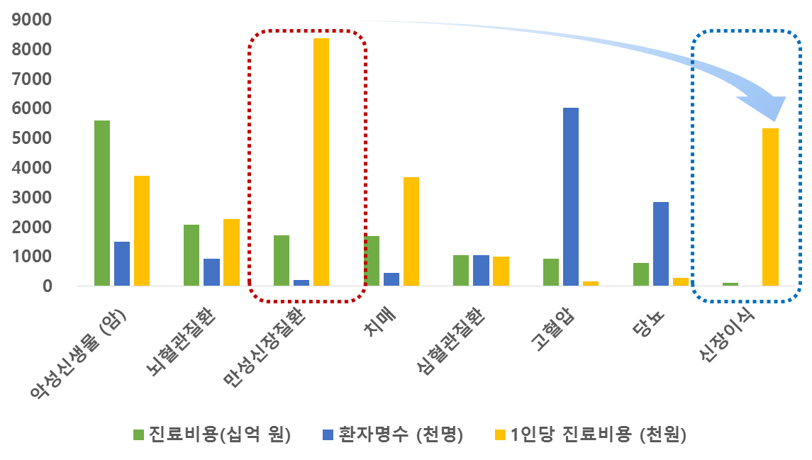
신장 이식의 필요성
높은 말기신부전 환자 사망률
생존율을 획기적으로 높임!
대한신장학회, 국가암등록사업자료
대한신장학회, 국가암등록사업자료, 질병관리본부
말기신부전 환자 1인당 단일 상병 진료비 부담 1위
전체적인 진료비 부담 경감!
보건의료빅데이터개방시스템
보건의료빅데이터개방시스템

Slide 7
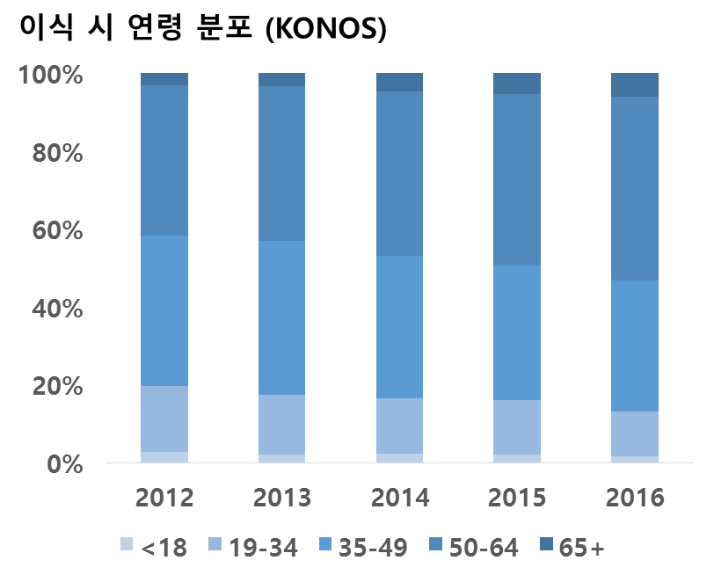
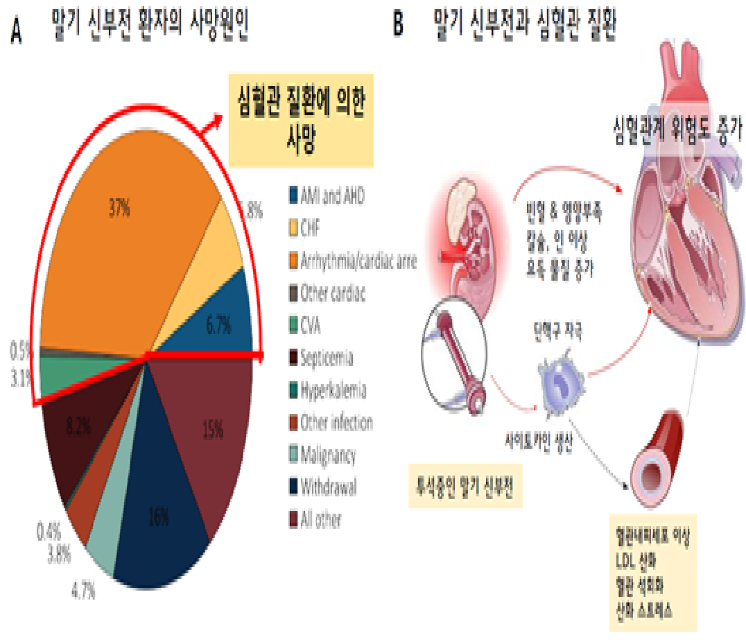


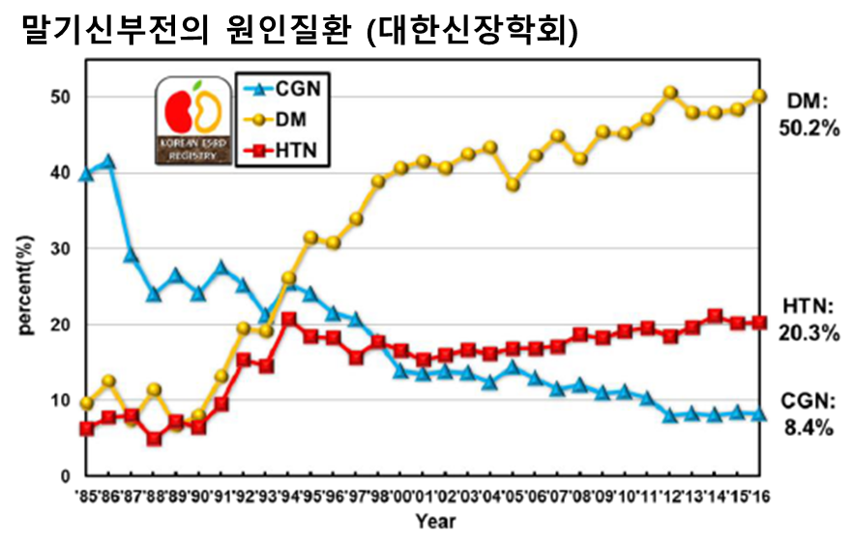
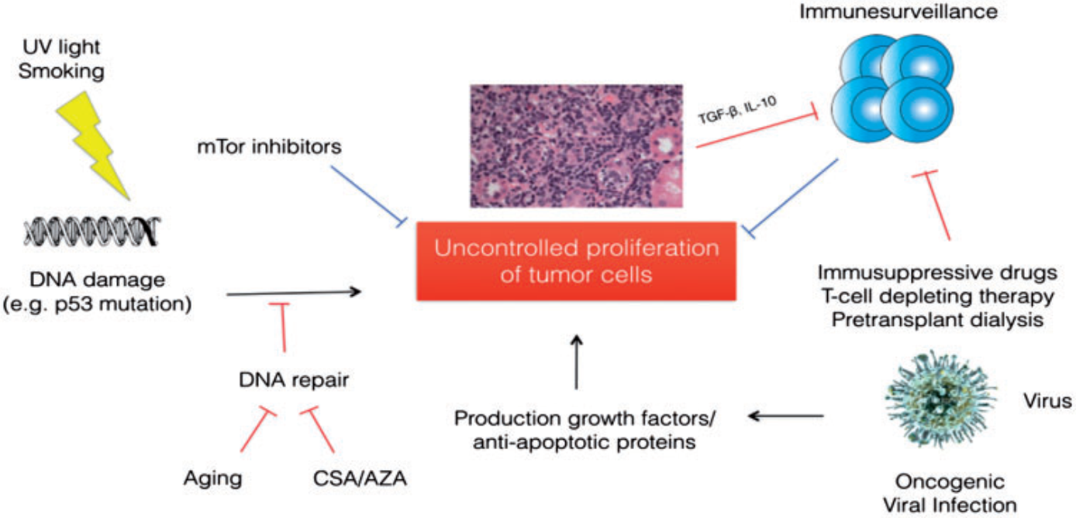


신 이식 수혜자의 특징
전통적 위험인자
말기신부전 특이
고령의 나이
유전적인 요인
당뇨 (>50%)
고혈압 (>90%)
이상지질혈증 (>40%)
요독성 산화 스트레스
염증 상태
빈혈, 좌심실비대
미네랄-뼈 대사질환
혈관 석회화
수혜자
INSERT
TEXT
면역억제제 독성
장기적 면역 저하
비만
당뇨/고혈압
이상지질혈증
대사증후군
골대사이상
기회 감염의 증가
악성 종양 발생

Slide 8
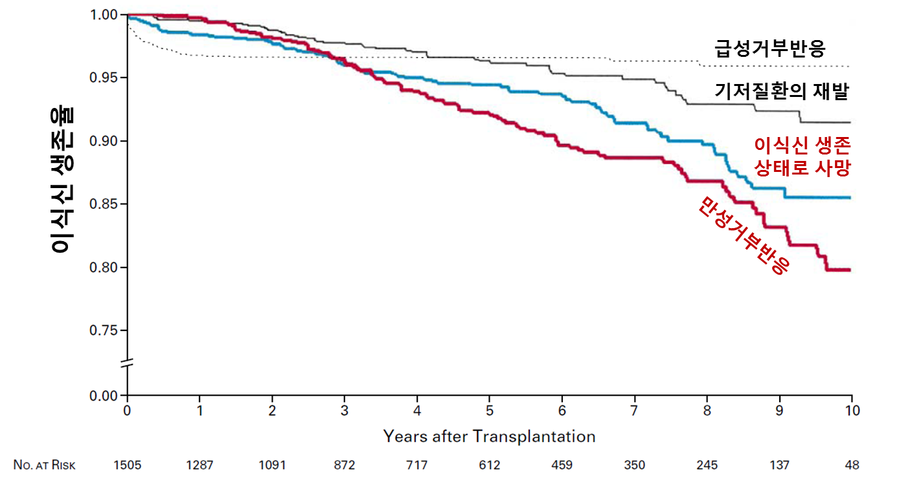
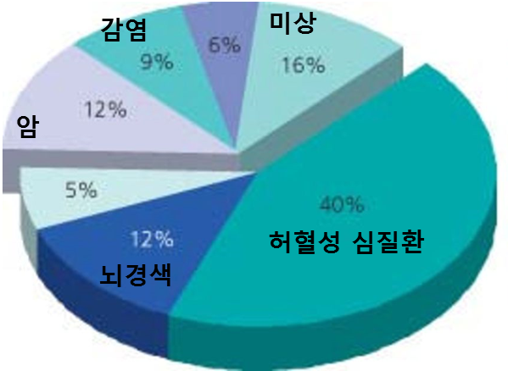
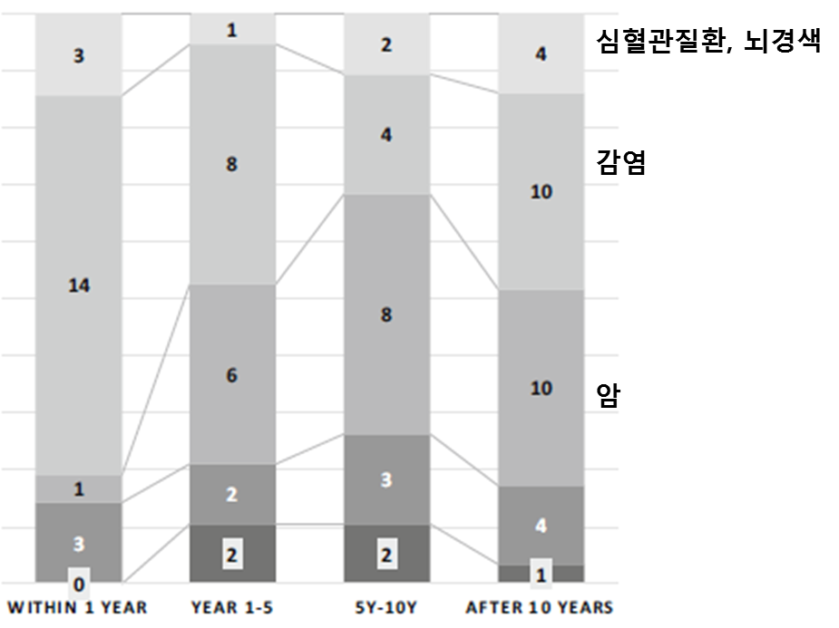
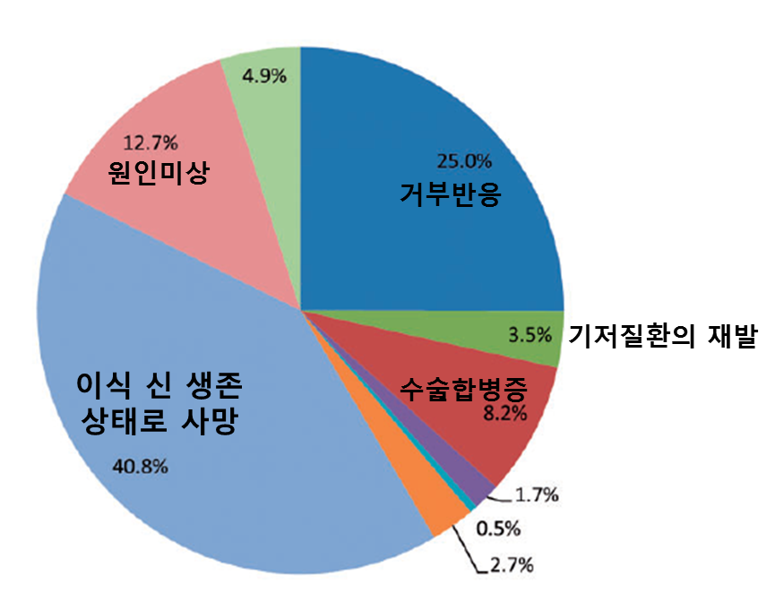
이식 신 실패의 원인
미국
영국 국가 코호트
(N=22,730, 2000-2013)
2002 NEJM, 2018 Nephrol Dial Transplant,
2014 BMJ, 2018 Clin Exp Nephrol

Slide 9
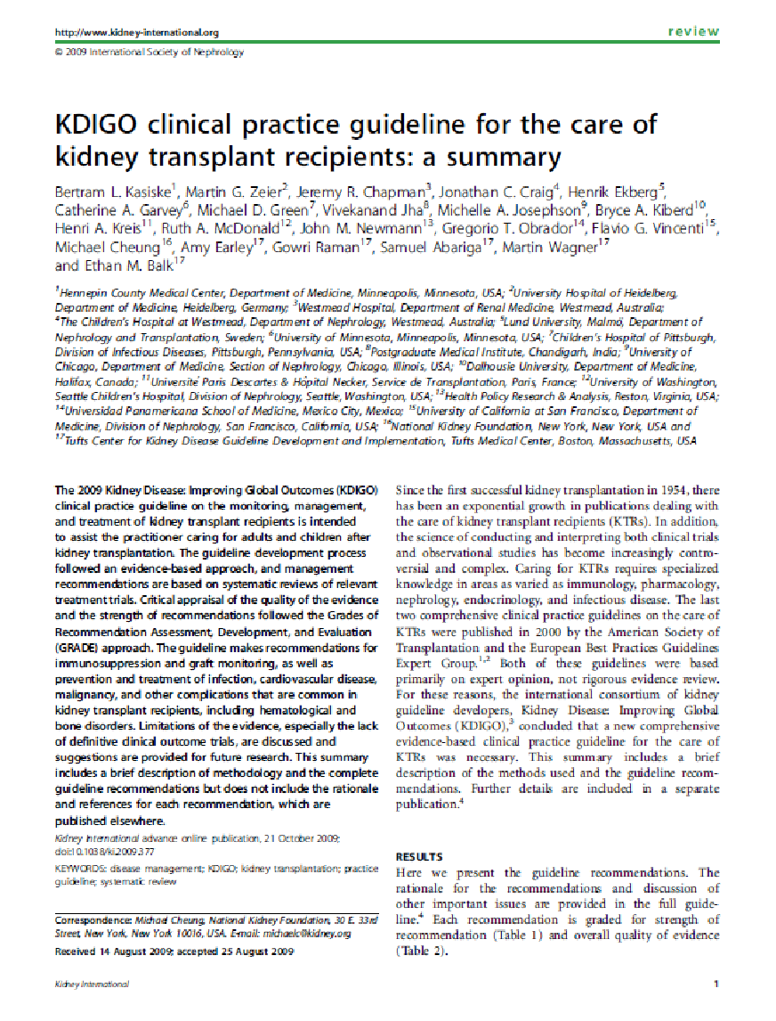
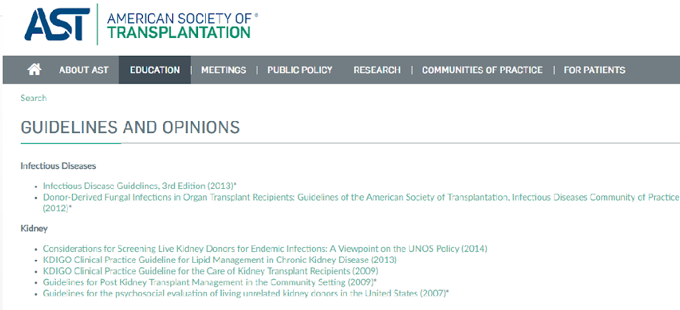
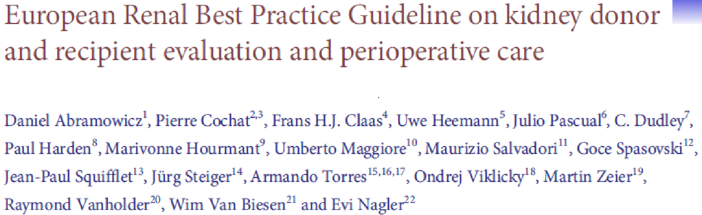
수혜자 관련 기존 지침: 이식 관련 지침
이식 전 평가 혹은 이식 직후 관리에 대하여 중점적으로 제시
이식 후 장기 관리에 대한 지침은 부족
국내 지침 부재
American Society of Transplantation, KDIGO Guidelines for Kidney Transplantation, European Renal Best Practice Guidelines

Slide 10




Unmet needs (1) : 수혜자
신이식 수혜자의 장기 예후에 대한 데이터 부족
01
질병관리본부 장기이식 관리센터: 이식 당시 자료 및 생존자료만 확보되어 있음
이식 신 실패 및 원인을 알 수 없음
02
신이식 수혜자의 장기 합병증 관련 데이터 부족
수혜자 연령의 고령화로 인한 심뇌혈관 합병증, 악성 종양, 대사합병증 발생 높음
이식 신 생존 상태에서 환자가 사망하는 주된 원인이 됨
03
신이식 수혜자의 장기 합병증 예방을 위한 관리 지침 부족
국내 신이식 수혜자 고유의 특성을 반영한 지침 필요

Slide 11
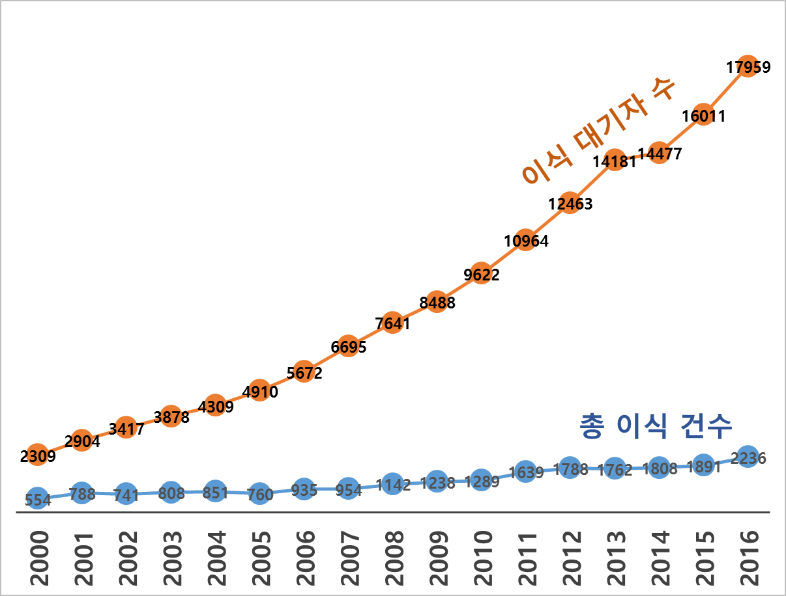
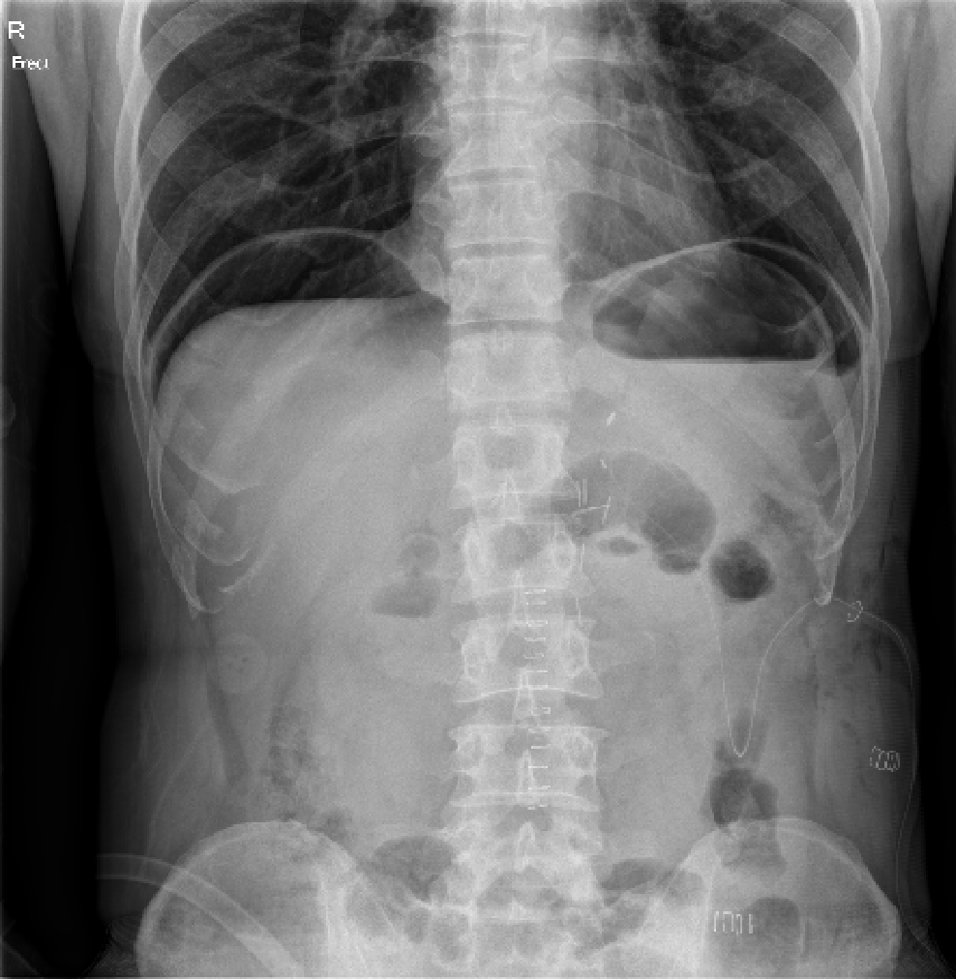
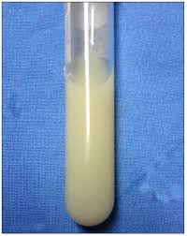
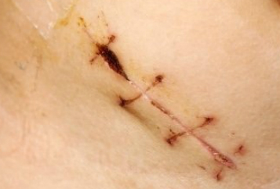
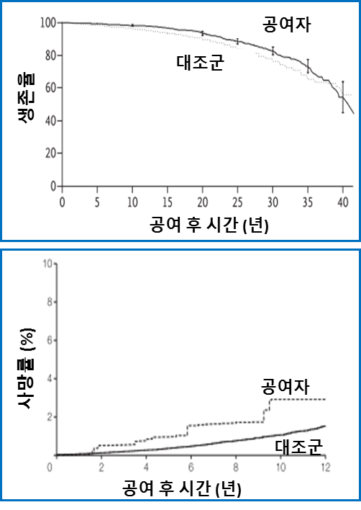
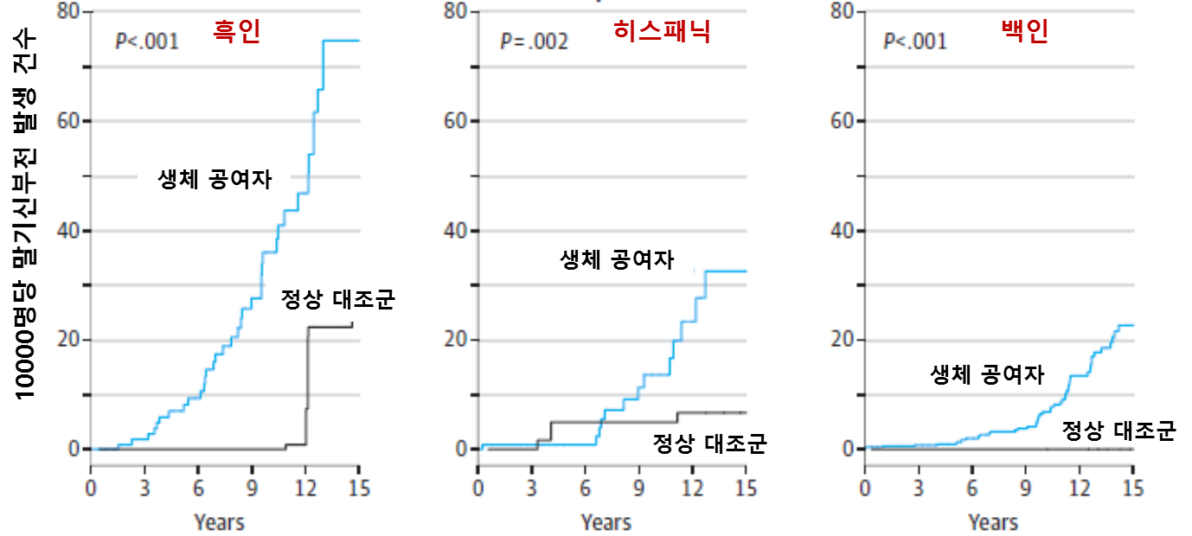
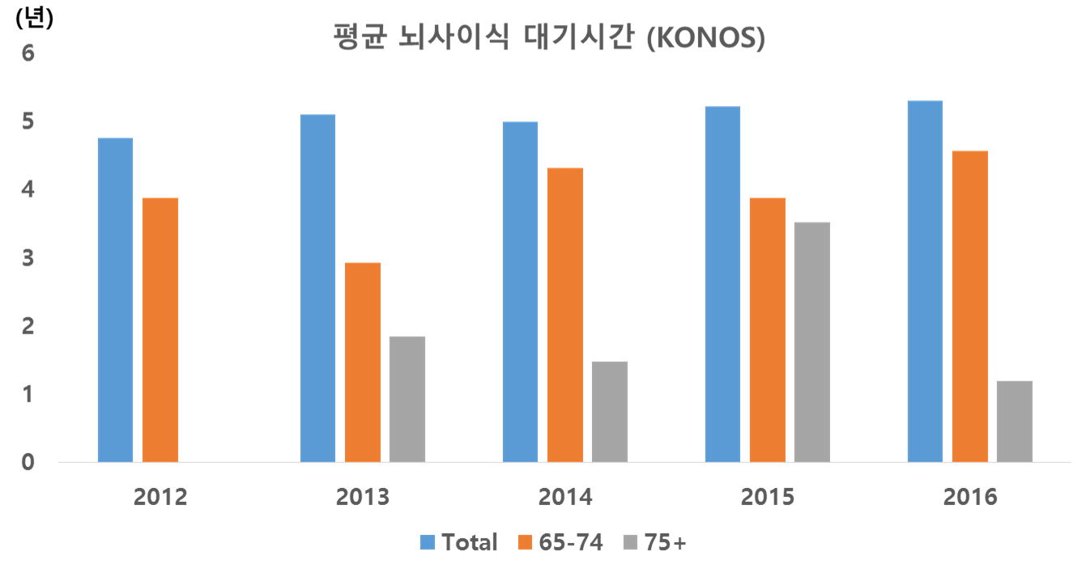
신장 공여자
절대적인 부족
공여 직후 합병증
이식대기자수의 증가에 미치지 못함
뇌사 및 생체이식의 증가 추세 둔화
출혈, 통증
장 마비 및 폐쇄
상처 관련 합병증
림프관 손상
공여자
INSERT
TEXT
장기 합병증
공여 후 관리
사망 위험 증가
말기신부전 발생
고혈압 발생
임신 중 고혈압 및 임신중독증 발생
공여자 관리 프로그램 부재
공여 수술 후 추적 관찰 적음

Slide 12
Unmet needs (2) : 공여자
신장 공여자의 절대적 부족
01
뇌사 이식의 활성화와 더불어 안전한 생체 이식을 활성화 시키는 것이 중요
공여자의 위험에 대한 인식 개선이 필요
02
신장 공여자의 합병증 관련 데이터 부족
신장 공여자와 건강 대조군과의 객관적 비교를 통해 공여에 의한 위험이 증가하는 합병증을 명확히 분류하는 것이 중요
03
신장 공여자의 합병증 예방을 위한 관리 지침 부족
체계적인 공여 후 관리 지침을 확보하여 신장 공여자의 장기 안전성을 확보하는 것이 필수적

Slide 13
원정 장기 이식의 문제
⁰¹
⁰²
⁰³
공여자
수혜자
의료체계
부적절한 평가, 수술 전후 관리
부적절한 수술 전후 관리
중증도 증가로 인한 비용 부담 및 공중 보건 위협
수술 전후 합병증 발생 증가
공여 후 건강 상태 악화
일상 생활로 복귀 어려움
재정 상태 악화
사회적 고립
신장 및 환자 생존 저하
수술 관련 합병증 발생 증가
수술 후 재입원율 증가
수술 후 암 발생율 증가
수술 후 감염 합병증 증가
수혜자 합병증 증가로 인한 의료비 부담 증가
외부의 균주 도입으로 공중 보건에 위해
이타적 공여에 부정적 영향

Slide 14
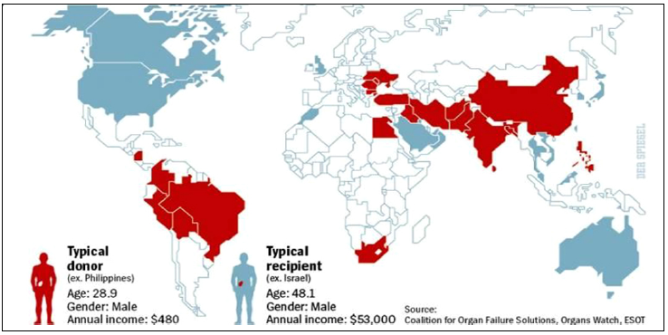
원정 장기 이식의 문제
European Parliament, 2015
Notes:
장기거래의 전형적인 기증자는 주로 빈곤국가의 사회ㆍ경제적 취약계층이며, 전형적인 수혜자는 선진국의 부유한 환자들

Slide 15
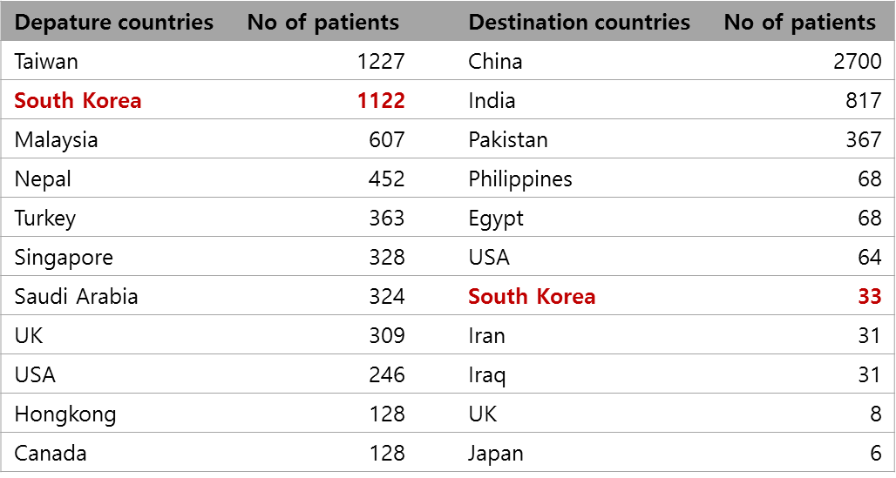
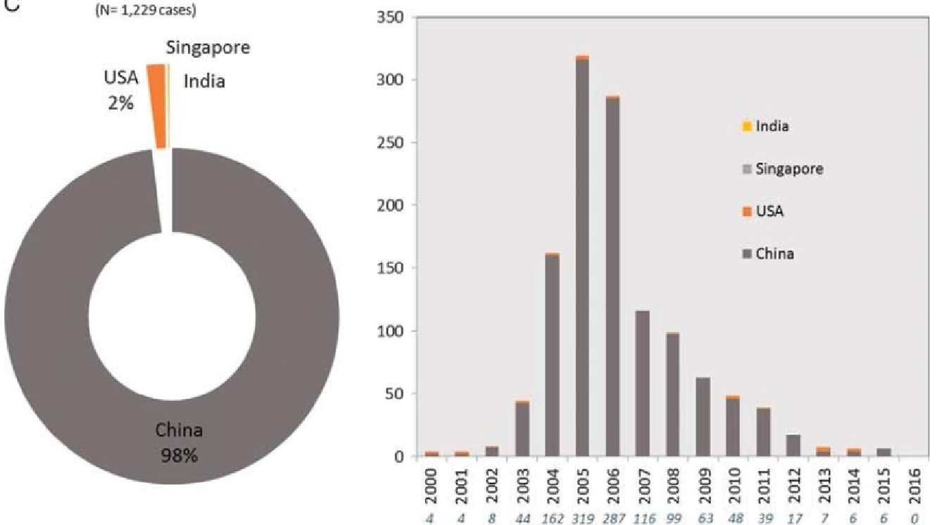
원정 장기 이식의 문제
N=1229 cases
Data from coordinators of 23 transplantation centers
Am J Transplant 2015, Transplantation, 2018

Slide 16
Unmet needs (3) : 원정 장기이식의 문제
원정 장기이식의 정확한 현황 파악 부재
01
우리나라는 원정 장기이식 수혜가 비율이 높은 국가로 인지되고 있음
후향적 의무기록 조사 혹은 의료진에 대한 설문 조사로 확인
02
원정 장기이식의 합병증 및 예후에 관한 국내 데이터 부족
원정 장기이식 근절을 위한 의학적 근거 마련
03
원정 장기이식으로 인한 비용 확인 어려움
원정 장기 이식 직후 발생하는 다양한 합병증으로 발생하는 의료 비용 확인 필요
원정 장기 이식 근절을 위한 제도적 근거 마련

Slide 17
보건의료 빅데이터 연계·활용 강화 연구여야 하는 이유
4개 공공 기관에서 보유한
의료 빅데이터 간 정보연계
이식신 생존율 확인
생체 공여자 자료 확보
원정 장기 이식 현황 확보
국민건강보험공단
국민건강보험공단
질병관리본부
장기이식관리센터
신이식 수혜자 및 공여자의
암 발생 및 암에 의한 사망률 확인
생체 공여자 정보 연계
이식 신 장기 예후 확인
질병관리본부 승인된 이식 확인
고액의 의료비용이 소요되는 만성적인 질환
이식 후 발생하는 합병증 예방 및 관리 체계 구축으로 정책 개선의 기초가 될 수 있음.
보건의료 분야 정책 기획·평가·개선
등을 위한 연구

Slide 18
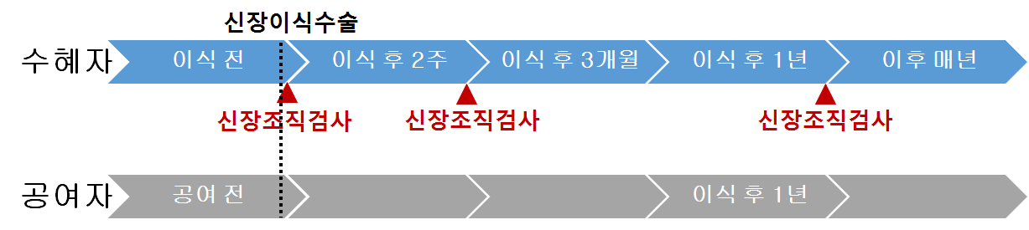
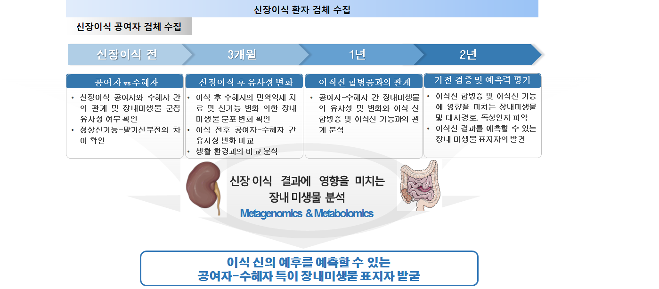
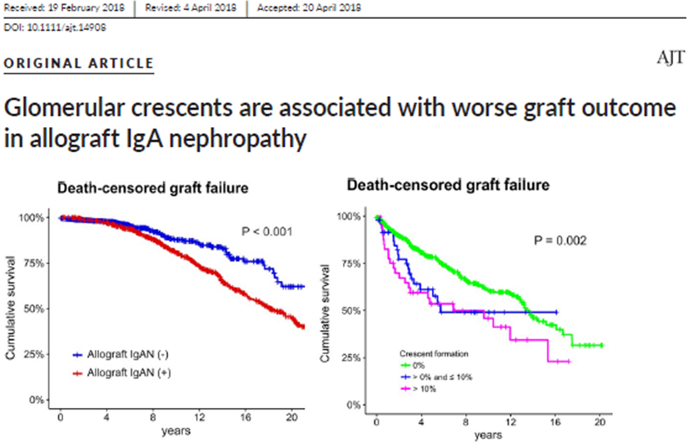
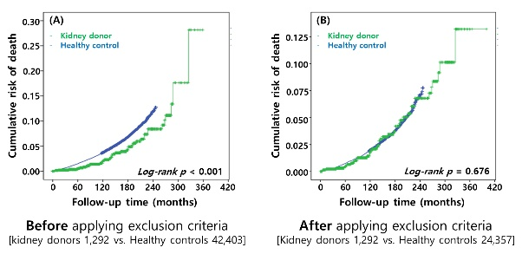
선행 연구
1. 신장 이식 관련 연구 경험
• 임상 자료와 인체 시료 수집을 접목한 서울대병원 신장이식 데이터 베이스 구축
• 신장 이식 공여자 및 수혜자의 장내 마이크로비옴이 이식신의 예후에 미치는 영향 연구
• 이식 신 생존 상태로 사망하는 환자의 사망 원인에 대한 연구
• 신장 이식을 받은 IgA 신장염 환자들의 이식 후 예후에 대한 다기관 후향적 임상 연구 수행
• 생체 신장 공여자의 장기 예후에 관한 연구

Slide 19
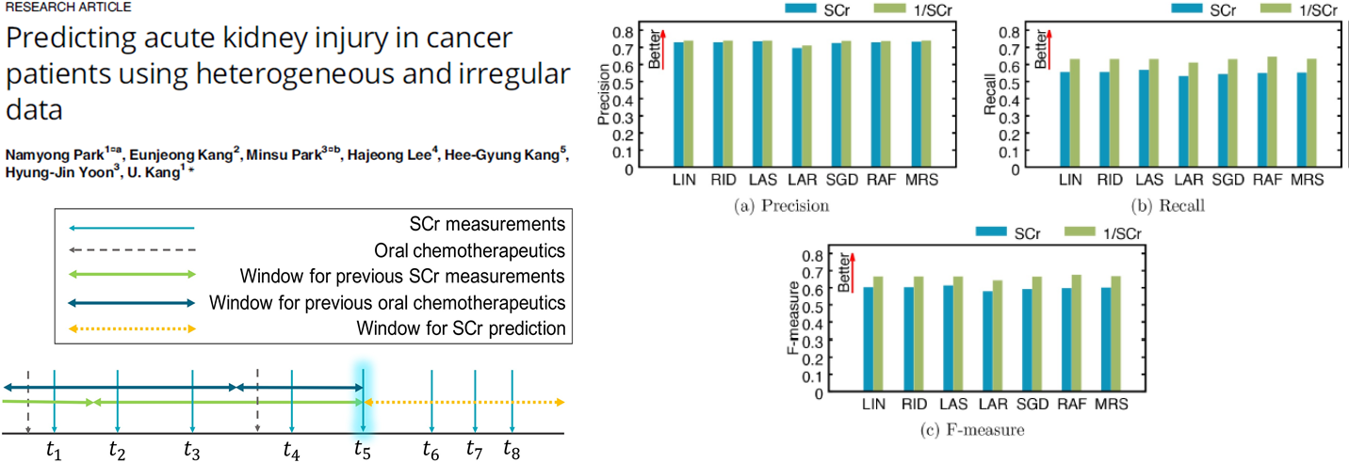
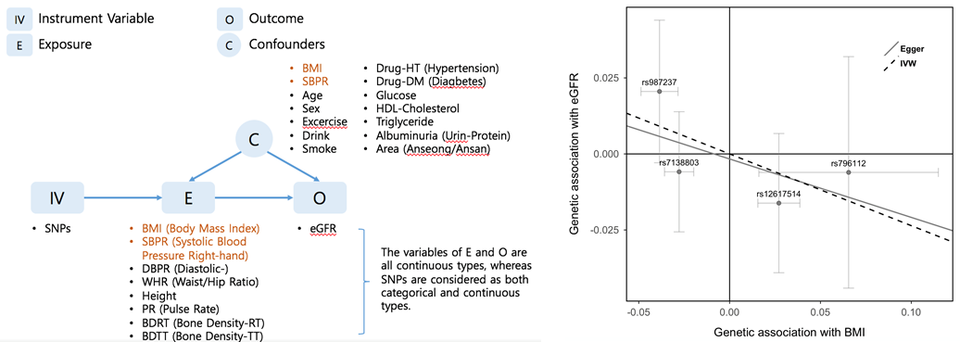
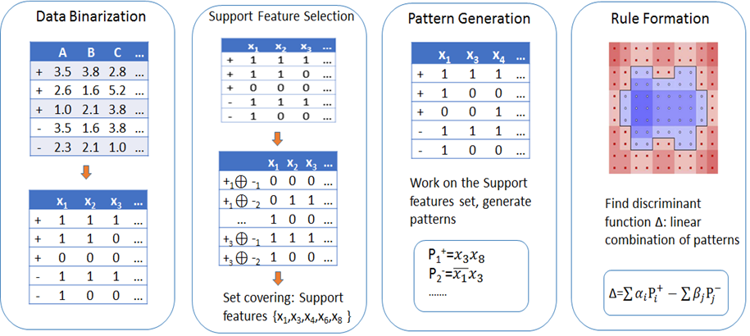
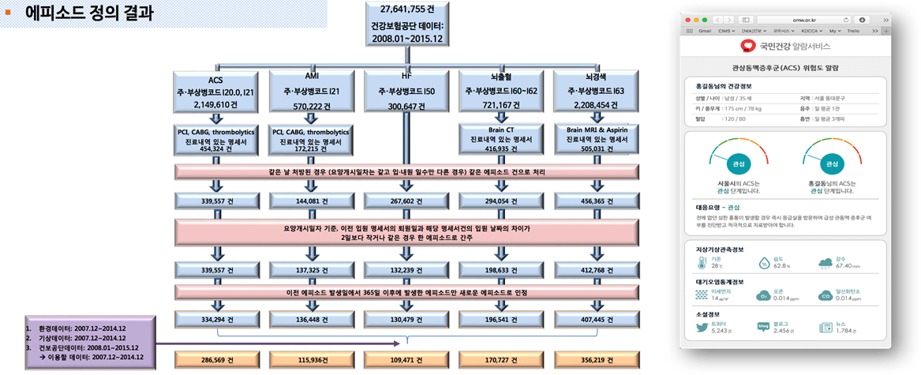
선행 연구
2. 빅데이터 기반 연구 경험
• 600만 명의 건보공단 빅데이터를 이용하여 대사증후군 상태의 변화가 심혈관 합병증의 위험을 변화시킴을 확인함
• 9만 명의 암 환자에서 측정된 약 98만 건의 혈청 creatinine 및 다양한 임상 정보를 활용하여 머신러닝을 이용한 암 환자의 급성신손상 발생 예측 모델 개발 (서울 의대-공대 학제 간 연구)
• 비만과 신기능 간의 인과성 검증 연구 수행 (H16C037)
• 기상 및 환경 패턴과 개인별 특성을 고려하여 주요 5개 질환 발병 위험 분석 연구 수행 (800-2016134)
• 수리과학 조합최적화를 이용한 규칙기반 예측모델 개발 연구 수행

Slide 20

연구목표 및 주요 연구내용
Objectives
신이식 수혜자 및 공여자의
맞춤형 의료 서비스 제공을 위한 지침 개발
Module
Task
Activity
신이식 수혜자 및 공여자 빅데이터 기반 코호트 구축
신이식 수혜자 및 공여자 코호트 구축
신이식 수혜자 코호트 구축: KONOS 승인 수혜자 확인
신이식 공여자 코호트 구축: KONOS에 등록된 공여자
수혜자의 합병증 및 예후 확인
수혜자의 이식 후 합병증 확인: 심혈관질환, 암, 감염증, 기타 대사합병증
수혜자의 이식 후 신 생존 및 환자 생존율 확인
공여자 합병증 유병 및 예후 확인
공여자의 공여 후 합병증 발생 및 의료 이용 행태 분석
공여자의 공여 후 신 생존 및 환자 생존율 확인
임상적 종결점 예측 모델 개발
이식 후 합병증 위험도 평가
수혜자 및 공여자의 이식 후 합병증 발생의 위험 인자 확인
수혜자 및 공여자의 이식 후 신 생존 및 사망 위험 인자 확인
이식 후 합병증 예측 모델 개발
수혜자 및 공여자의 이식 후 합병증 예측 모델 개발
수혜자 및 공여자의 이식 후 신 생존 및 사망 예측 모델 개발
경제성 분석 및 맞춤형 의료 관리 정책 제시
예측 모델 경제성 분석
정재호 팀장님 부탁
이식 후 합병증 예측 모델 개발
정재호 팀장님 부탁

Slide 21
연구내용 및 방법
2.1 신이식 수혜자 및 공여자의 빅데이터 기반 코호트 구축
2.2 신이식 수혜자 및 공여자의 임상적 종결점 예측 모델 개발
2.3 개인 맞춤형 의료 서비스 제공 모델 제시

Slide 22
연구목표 및 주요 연구내용

Slide 23
연구 추진 체계

Slide 24
추진체계
보건산업진흥원
연구방향성∙방법론∙산출물 검토
이하정
(서울대학교병원)
자문위원회
연구방법론∙산출물 검토
신장 이식 수혜자 및 공여자의 빅데이터 기반 코호트 구축
신이식 수혜자 및 공여자의 임상적 종결점 예측 모델 개발
신이식 수혜자 및 공여자 개인 맞춤형 의료서비스 모델 제시
빅데이터 플랫폼 이용
통계 및 기계 학습 활용
경제성 분석
박민수 교수 (연세대학교)
유미연, 김지은, 박세훈 (서울대병원)
김광수 교수 (서울대병원)
박기찬 연구원 (서울대병원)

Slide 25
추진일정

Slide 26
기대 성과: 정량적
연구내용 및 결과의 효용성을 증명하는 SCI(E)/SSCI 논문 4건
학문 영역별 분류(Journal Citation Reports(JCR)) 기준 IF 상위 20% 이내의 저널 2건 이상
계획 중인 연구 논문
신이식 환자의 이상지질혈증 치료 현황과 심뇌혈관계질환 발생 및 사망에 미치는 영향
신이식 환자의 고혈압 유병 및 치료 현황과 심뇌혈관계질환 발생 및 사망에 미치는 영향
신이식 후 발생하는 암의 유병, 위험인자 및 사망에 미치는 영향
신이식 후 발생하는 결핵의 유병, 위험인자 및 사망에 미치는 영향
신장 공여가 말기신부전으로의 진행 및 사망률 증가에 미치는 영향
신장 공여자의 검진 수검률 및 의료 기관 이용 행태 분석
기타

Slide 27
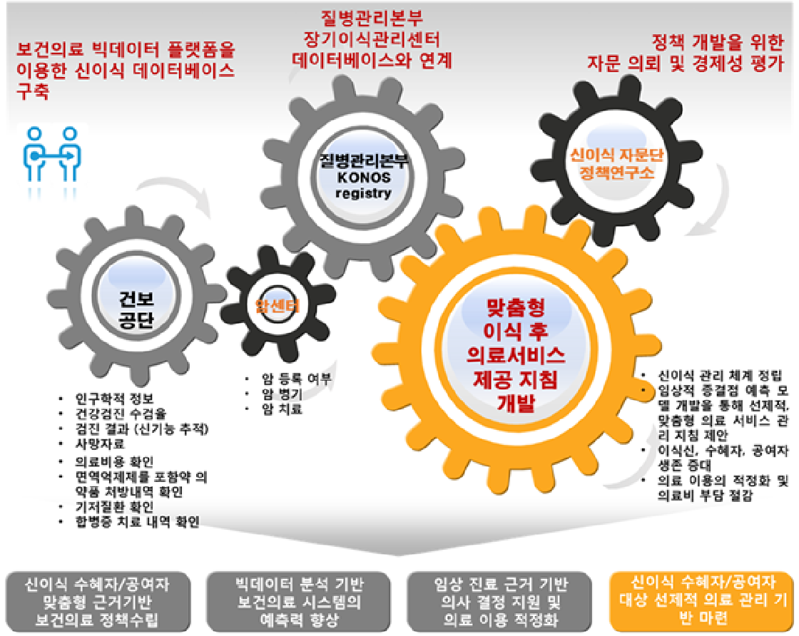
기대 성과: 정성적

Slide 28
연구팀 구성

Slide 29
연구책임자

Slide 30
참여연구원
성명 | 직급 | 학위 | 졸업연도 | 전공 | 학교 | 주요 담당 업무
이하정
박민수
김광수
유미연
김지은
박세훈
박기찬

